Slide 1
СЪЗДАВАНЕ И ПУБЛИКУВАНЕ НА
ИНФОРМАЦИЯ В ИНТЕРНЕТ
Уеб сайт

Slide 2
1. Основни понятия
a) WWW - World Wide Web - Мрежа от свързани документи
б) браузър – приложение, показващо хипертекст
в) HTML - Hypertext Markup Language - Основен език за описание и дизайн на уеб страници
г) хипервръзка – дума, фраза или изображение, върху което потребителят може да кликне за да достигне друг документ или друга част от текущи т
д) уеб страница – всеки документ, публикуван в мрежата, заедно със свързаните с него ресурси
е) уеб сайт – тематично свързани уеб страници от един адрес, организирани с подходящи хипервръзки помежду си

Slide 3
2. Начини (средства) за създаване на уеб сайт
а) чрез език за програмиране – HTML, CSS, PHP, JavaScript и др.
б) чрез визуални редактори – SeaMonkey, WebSiteX5, WebPageMaker и др.
в) чрез система за управление на съдържанието (CMS) – WordPress, Joomla, Drupal и др.

Slide 4
3. Видове сайтове
а) според функциите, които изпълняват
Личен сайт – сайт, който се поддържа от частно лице или малка група хора
Блог – сайт, който представлява личен дневник и може да съдържа дискусионен форум
Корпоративен сайт – сайт, който осигурява основна информация за фирма, организация или услуга
Електронен магазин – сайт, който служи за продажба на стоки по интернет
Новинарски сайт – сайт, който предоставя главно новини и
репортажи
Форумен сайт – сайт, в който хора дискутират на различни теми

Slide 5
3. Видове сайтове
б) според начина на съхраняване и извеждане на информацията
Статични
Всяка страница от сайта се изгражда сама за себе си
При избор на страницатаа, сървърът директно я изпраща за разглеждане към браузъра
Тя е самостоятелен файл, в който се съдържат всички елементи от страницата
Динамични
Общ шаблон за всички страници (темплейт)
Съдържанието на всяка страница се съхранява в база данни, откъдето се "извиква" за динамичното генериране на страницата
Системата за управление на съдържанието (CMS)

Slide 6
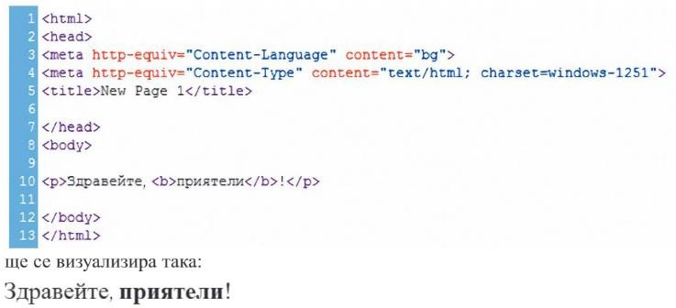
4. Уеб страница
Текстов файл
HTML (Hypertext Markup Language)
Разширение .html или .htm
За оформяне на външния вид – CSS
WYSIWYG визуални редактори
Adobe Dreamweaver
FrontPage
WebSiteX5

Slide 7
5. Структура на уеб страница
Заглавна – Header
име и изображение на представяния обект
Главна навигационна – Main Navigation
връзки към страниците от сайта
За съдържание – Content
Footer
информация за автора, допълнителни връзки

Slide 8
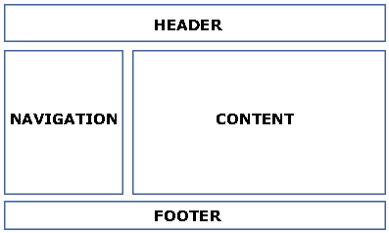
Разположение на основните части

Slide 9
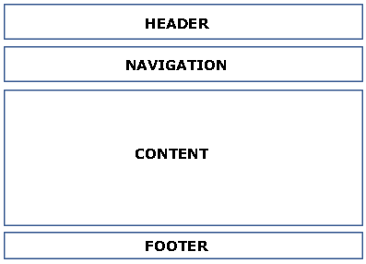
Разположение на основните части

Slide 10
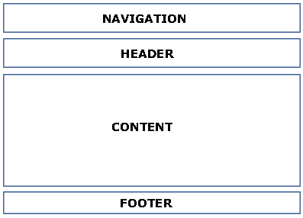
Разположение на основните части

